Slide 1
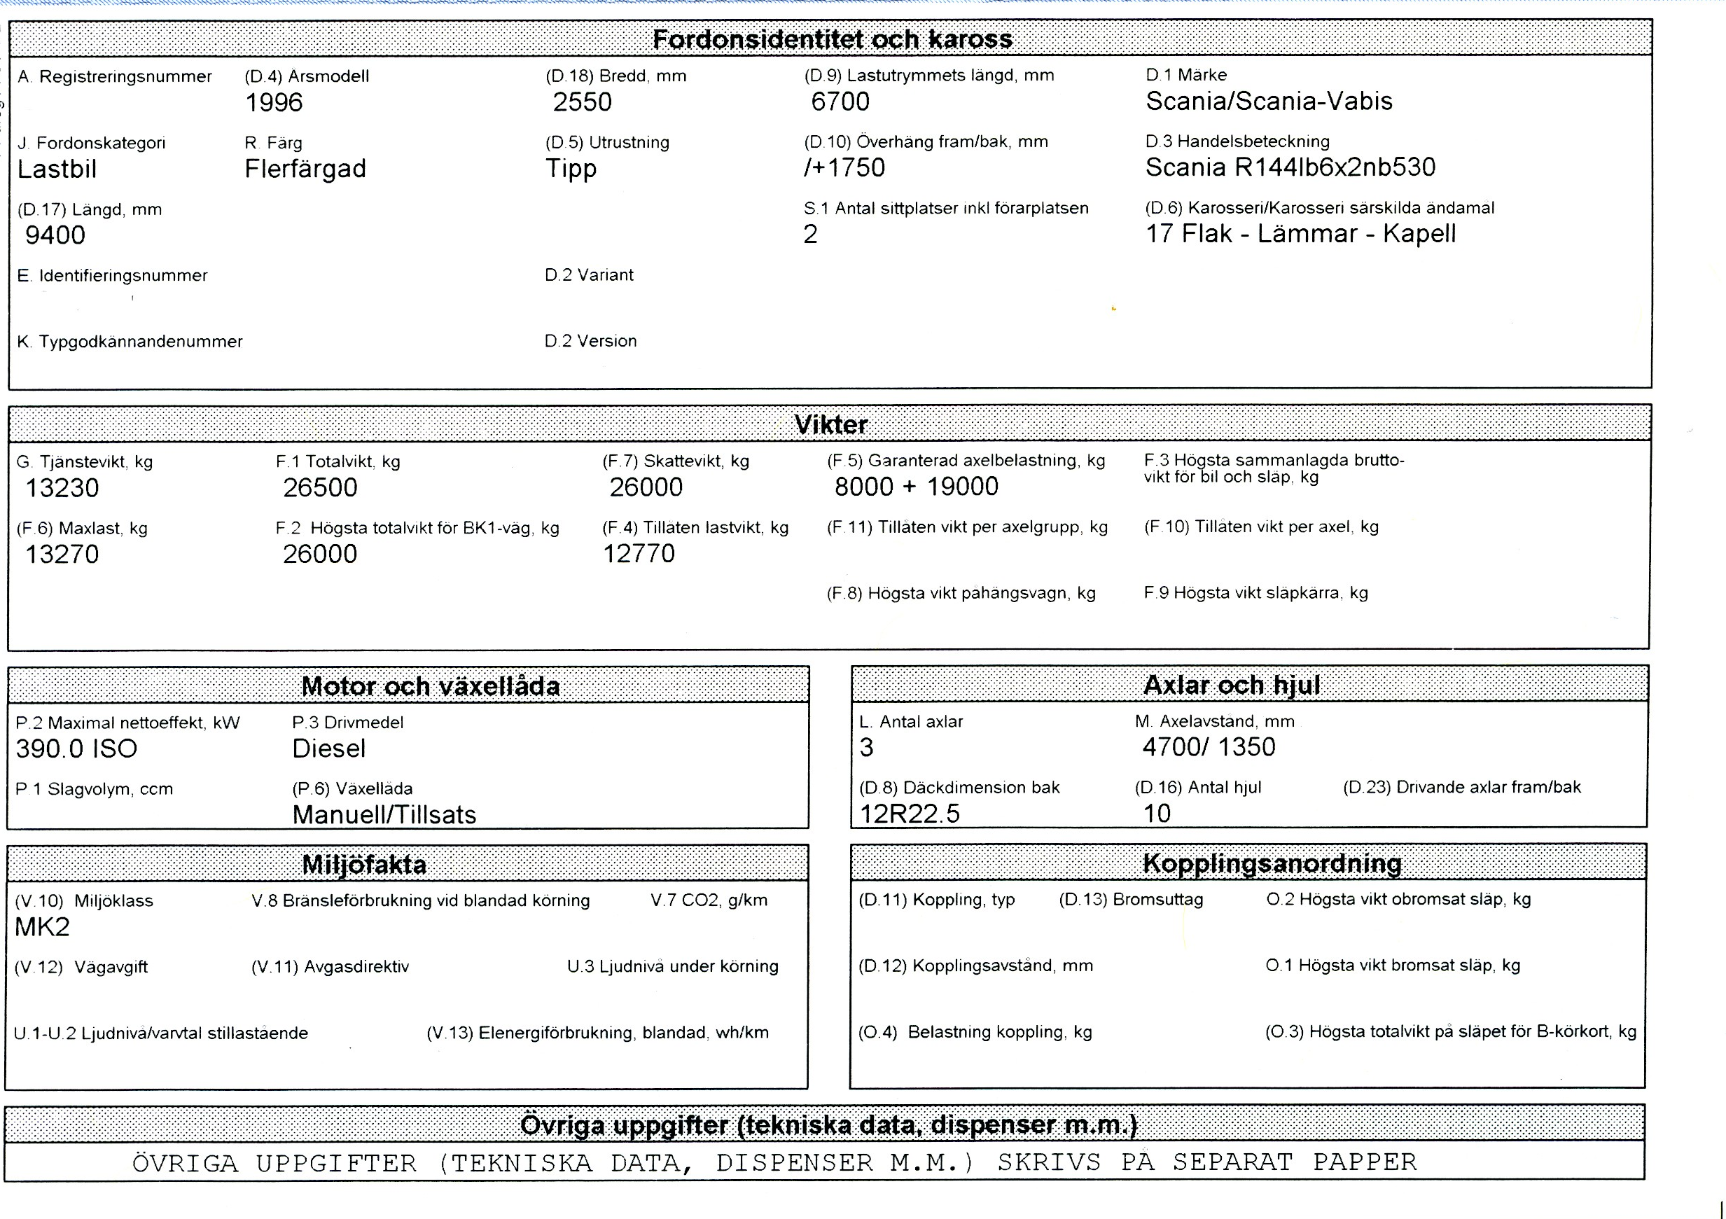
Laglig last
TYA 123
Eftersom skattevikten är 26 000kg kan man räkna med att bilen är försedd med s.k vägvänlig fjädring på drivaxeln. De 3 axl. Bilar som inte har vägvänlig fjädring har en skattevikt på högst 25 000 kg.
Viktiga faktorer för att kunna beräkna laglig last.
Notes:
1

Slide 2
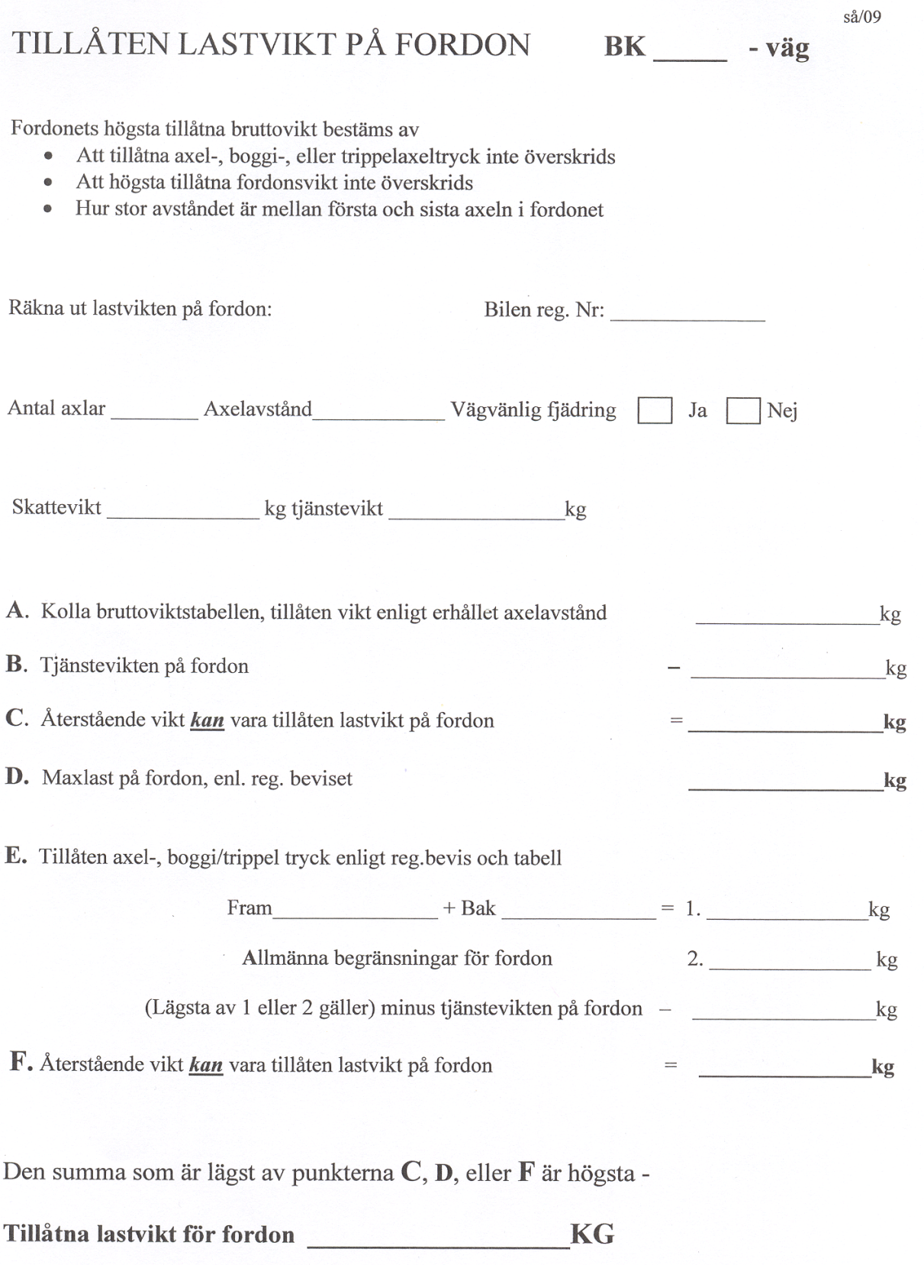
1
Redan ifyllda uppgifter hämtade från föregående reg.bevis
Gäller bara 3 och 4 axl. bilar
TYA 123
3
6,05m
Lasta Lagligt sidan 11
26000
13230
30000
13230
Lägsta enligt reg.bevis och tabell s. 7 i Lasta Lagligt. Läs på raden 19, 16, 12ton, eftersom axelavståndet mellan axlarna i boggin är 1,35 m och har tvillingmontage och luftfjädring
16770
13270
Garanterade axelbelastningar enl. regbevis
8000+19000
8000
19000
27000
26000
13230
12770
Lasta Lagligt sidan 12
12770

Slide 3
2
Redan ifyllda uppgifter hämtade från föregående reg.bevis
Gäller bara 3 och 4 axl. bilar
TYA 123
3
6,05m
Lasta Lagligt sidan 13
26000
13230
24200
13230
Lägsta enligt reg.bevis och tabell s.7 i Lasta Lagligt. Läs på raden 19, 16, 12ton, eftersom axelavståndet mellan axlarna i boggin är 1,35m och har tvillingmontage och luftfjädring
10970
13270
Garanterade axelbelastningar enl. regbevis
8000+19000
8000
16000
24000
13230
Finns inga allmänna begränsningar för 3-axl. Fordon på varken BK2 eller BK3
10770
10770

Slide 4
3
Redan ifyllda uppgifter hämtade från föregående reg.bevis
Gäller bara 3 och 4 axl. bilar
TYA 123
3
6,05m
Lasta Lagligt sidan 14
26000
13230
17500
13230
Lägsta enligt reg.bevis och tabell s.7 i Lasta Lagligt. Läs på raden 19, 16, 12ton, eftersom axelavståndet mellan axlarna i boggin är 1,35m och har tvillingmontage och luftfjädring
4270
13270
Garanterade axelbelastningar enl. regbevis
8000+19000
8000
12000
20000
13230
Finns inga allmänna begränsningar för 3-axl. Fordon på varken BK2 eller BK3
6770
4270

